Slide 1
图 像 字 幕
19组
周桐
张浩天

Slide 2
问题阐述
让每一个人受益的科技，才是真正强大的科技。
早教：对于父母、教师
对于自闭症或有其他注意力和感觉障碍的儿童
图像检索：……
失明人士：屏幕显示什么，图像字幕都能告诉你。
比如，它能告诉你照片上的是一棵树、一条狗，还是四张微笑的面庞；也能朗读出图像中的文本内容，无论是一张收据还是一篇杂志文章的快照；还可以选择不同的口音、调节朗读速率。

Slide 3
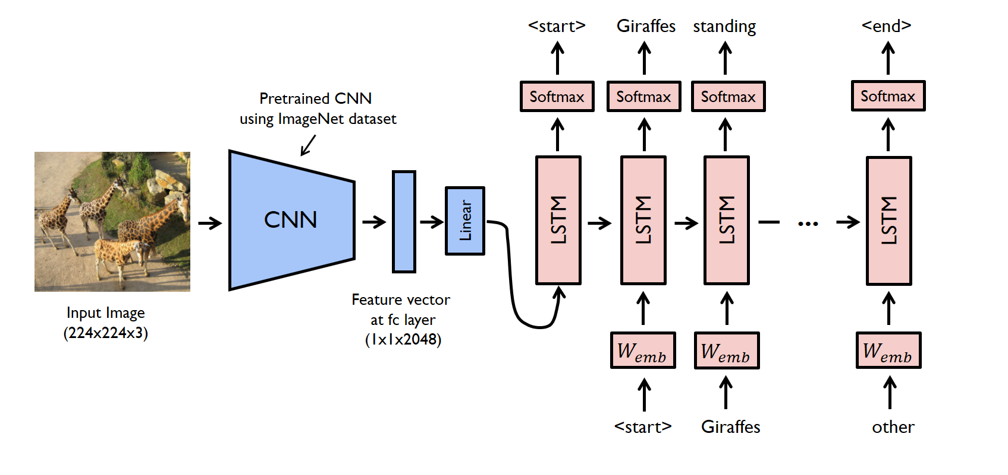
模型结构

Slide 4
实现细节
训练图片数量：82783
词表（词+标点）大小：9956
ResNet152预训练模型
ResNet提取特征维度（LSTM输入维度）：256
LSTM隐层维度：512
词嵌入维度：256
限定句子最大长度：20

Slide 5
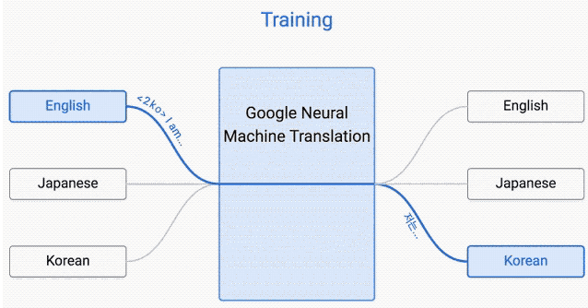
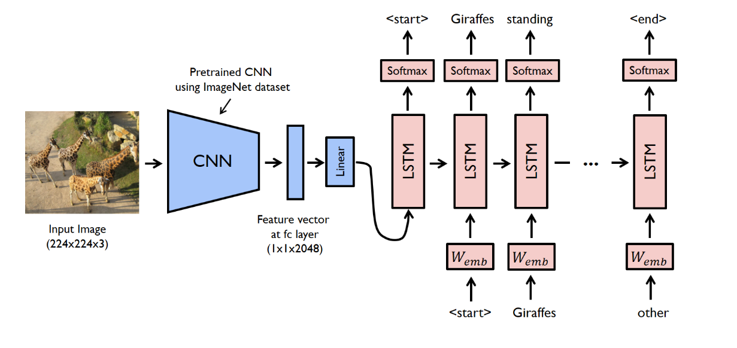
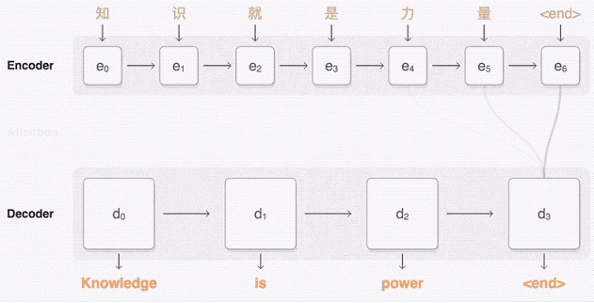
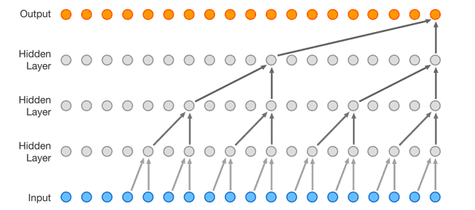

后续实现
Seq2Seq
翻译网络
WaveNet
语音网络

Slide 6
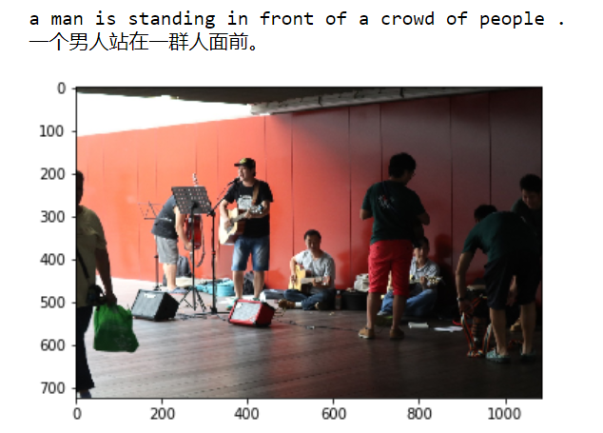
效果

Slide 7
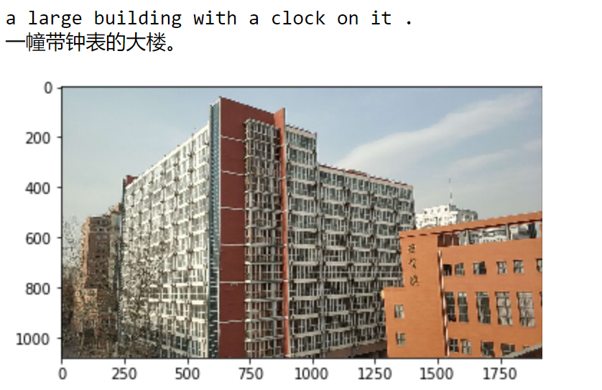
效果

